Slide 3
Mobile Machine Learning Made Easy with Azure Custom Vision
Alejandro Ruiz

Slide 4



Azure Cognitive Services
Utiliza la inteligencia artificial para resolver problemas de negocios en la actualidad.
Visión
Algoritmos de procesamiento de imágenes para identificar, subtitular, indexar y moderar las imágenes y los vídeos.
Voz
Convierta voz en texto, use la voz con fines de comprobación o agregue reconocimiento del hablante a sus aplicaciones.
Conocimiento
Cree mapas de información y datos complejos para resolver tareas como recomendaciones inteligentes y búsqueda semántica.

Slide 5



Azure Cognitive Services
Utiliza la inteligencia artificial para resolver problemas de negocios en la actualidad.
Search
Agregue Bing Search APIs a sus aplicaciones y aproveche la capacidad de buscar en miles de millones de páginas web, imágenes, vídeos y noticias con una sola llamada API.
Lenguaje
Permita que las aplicaciones procesen lenguaje natural con scripts precompilados, evalúen los sentimientos y aprendan a reconocer lo que los usuarios desean.
Detección de anomalías
Agregue funcionalidades de detección de anomalías a sus aplicaciones para identificar los problemas en cuanto se produzcan.

Slide 6

Visión
Obtenga información sobre cómo Visión permite que las aplicaciones y los servicios identifiquen y analicen correctamente el contenido de imágenes y videos. Pruebe cualquier servicio gratis y compile rápidamente aplicaciones y servicios basados en la visión informática con las siguientes capacidades.
Computer Vision
Clasificación de imágenes, Reconocimiento de actividades y escenas en imágenes, Reconocimiento de celebridades y puntos de referencia en imágenes, Reconocimiento óptico de caracteres (OCR) en imágenes y Reconocimiento de escritura a mano.
Face
Detección de caras en imágenes, Identificación de personas en imágenes, Reconocimiento de emociones en imágenes y Reconocimiento y agrupamiento de caras similares en imágenes.

Slide 7



Visión
Video Indexer
Detección de caras en videos, Detección de objetos, escenas y actividad en videos y Extracción y análisis de metadatos, audios y fotogramas clave.
Content Moderator
Moderación de contenido explícito u ofensivo para imágenes y videos, Listas de imágenes y textos personalizadas para bloquear o permitir contenido coincidente y Herramientas para incluir comentarios de moderadores humanos.
Custom Vision
Reconocimiento de imágenes personalizables.

Slide 8
Custom Vision
Personalice fácilmente sus novedosos modelos de visión artificial para adaptarlos a su caso particular. Solo tiene que cargar algunas imágenes etiquetadas y dejar que Custom Vision Service haga el trabajo duro. Con solo un clic, puede exportar modelos capacitados para ejecutarse en un dispositivo o contenedores Docker.

Slide 9
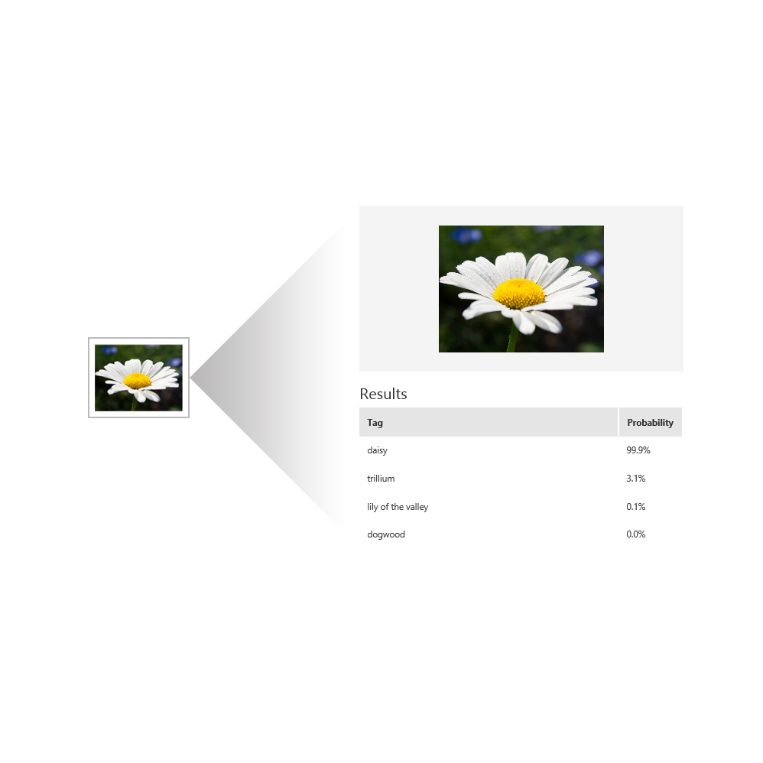
El proceso
1. Cargar imágenes
2. Entrenar
3. Evaluar
4. Aprendizaje activo

Slide 10
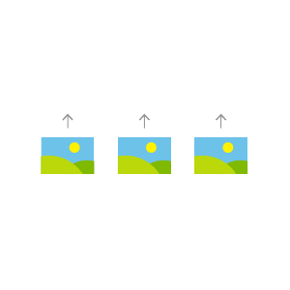
1. Cargar imágenes
Cargue sus propias imágenes etiquetadas o use Custom Vision Service para etiquetar con rapidez imágenes no etiquetadas.

Slide 11
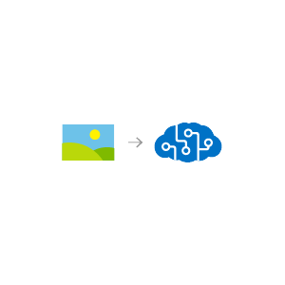
2. Entrenar
Use imágenes etiquetadas para enseñar a Custom Vision Service los conceptos que quiere que aprenda.

Slide 12
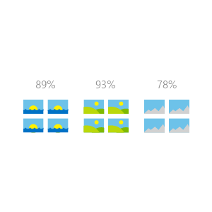
3. Evaluar
Utilice sencillas llamadas de API de REST para etiquetar rápidamente imágenes con su nuevo modelo de visión artificial personalizado o solo exporte el modelo al dispositivo para ejecutar el reconocimiento de imágenes en tiempo real.

Slide 13
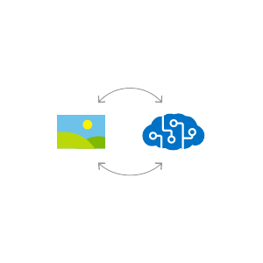
4. Aprendizaje activo
Las imágenes evaluadas con su modelo de visión personalizado pasan a formar parte de un bucle de comentarios que puede usar para continuar mejorando su clasificador.

Slide 14


Mobile Support
iOS
CoreML: Con CoreML, puede integrar modelos de ML en su aplicación.

Slide 15

Mobile Support
Android
TensorFlow es una plataforma de código abierto de extremo a extremo para el aprendizaje automático. Cuenta con un ecosistema integral y flexible de herramientas, bibliotecas y recursos de la comunidad que permite a los investigadores impulsar el estado del arte en ML y los desarrolladores pueden construir y desplegar fácilmente aplicaciones potenciadas por ML.

Slide 16
Configuración en Azure
Alejandro Ruiz
https://azure.microsoft.com/

Slide 17
Demo
Alejandro Ruiz
https://github.com/AlejandroRuiz/AzureCustomVisionIgniteTourCDMX

Slide 18
¿Preguntas?
Alejandro Ruiz – Microsoft MVP
Mobile Machine Learning Made Easy with Azure Custom Vision
Demo: https://github.com/AlejandroRuiz/AzureCustomVisionIgniteTourCDMX
alejandro@alejandroruizvarela.com
@alejandroruizva

